Slide 1

MoSCoW y Design Thinking: Prioriza para Innovar con Éxito
Juan Mauricio Suaza Solorzano
Luis Alejandro Duarte Aldana
Jonattan Steven Rizo Solano

Slide 2

¿Qué es el método MoSCoW?
Método de priorización
4 categorías claras
Clasifica requisitos cuando el tiempo y recursos son limitados.
Permite comunicar prioridades de forma inequívoca entre equipos.
Enfoque en valor
Facilita entregar resultados útiles rápidamente (MVP).

Slide 3


Desglose del acrónimo MoSCoW
1
2
3
M — Must Have
S — Should Have
C — Could Have
Requisitos imprescindibles: sin ellos el producto no cumple su propósito esencial.
Altamente valiosos, pero se pueden posponer sin romper la entrega inicial.
Mejoras o deseos: crecientes la experiencia si hay tiempo y recursos.
4
W — Won’t Have (por ahora)
Fuera del alcance actual; candidatos para iteraciones futuras.

Slide 4
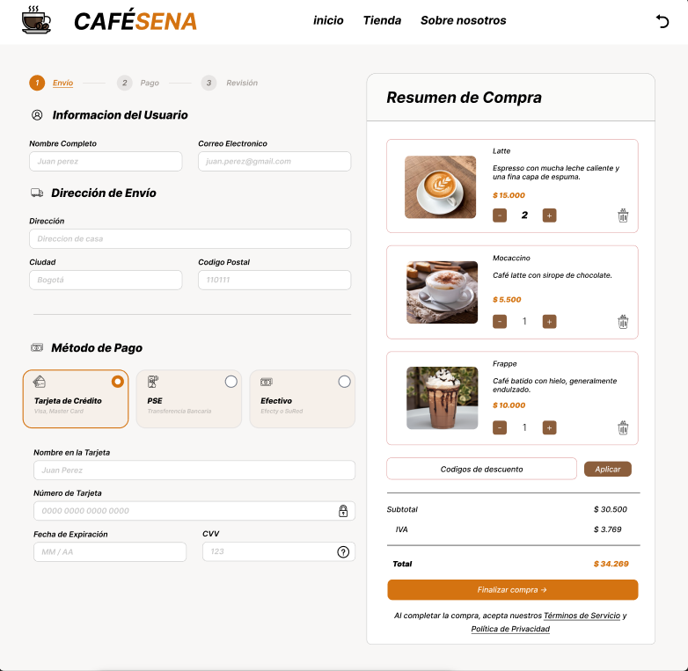
Must
2
Sumatoria de todos los productos
Incremento con base al IVA
Distintos tipos de métodos de pago
Información complete para cada producto
Gestión de productos en el carrito
Interfaz Clara y entendible

Slide 5
Should
2
Capacidad para cualquier cantidad de productos
Validación para el stock en tienda virtual
Alertas en caso de emergencias o errores

Slide 6
Could
2
Resumen de todo el pedido general
Codigos promocionales / Descuentos
Mantener el carrito sin registro obligatorio

Slide 7
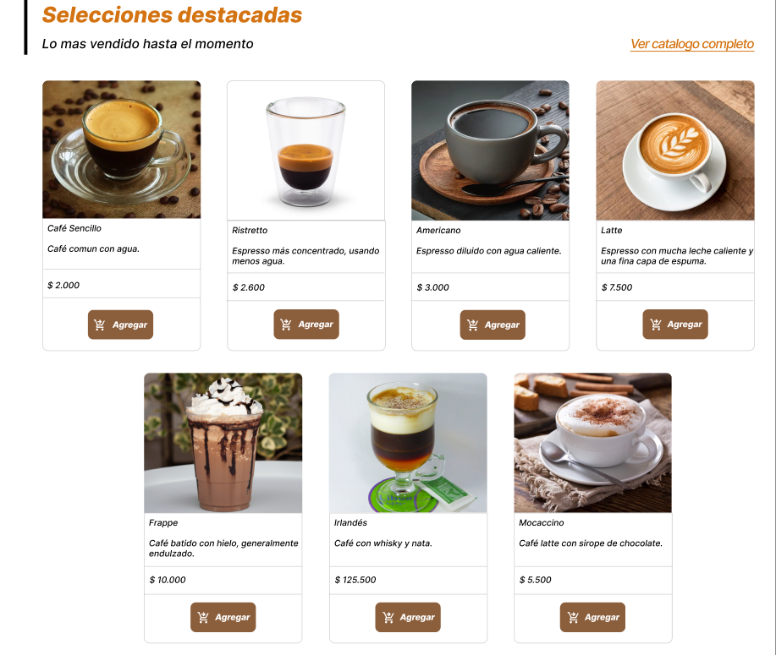
Won´t
2
Comparar productos con otras marcas
Anuncios

Slide 8

¿Por qué usar MoSCoW?
Alinea stakeholders con un lenguaje común y decisiones transparentes. Ideal en entornos ágiles donde las prioridades cambian rápido.
Reduce ambigüedad
Facilita entregas incrementales
Apoya toma de decisiones rápidas

Slide 9

Introducción a Design Thinking
Metodología centrada en el usuario que convierte problemas complejos en soluciones deseables, viables y factibles. Fases clave: Empatizar, Definir, Idear, Prototipar y Testear.
Empatizar
Definir
Comprender necesidades reales del usuario.
Enmarcar el problema con perspectivas claras.
Idear
Prototipar & Testear
Generar soluciones diversas y sin filtro.
Construir rápido, aprender y refinar.

Slide 10

¿Cómo se conecta MoSCoW con Design Thinking?
Design Thinking produce abundante insight y soluciones; MoSCoW convierte ese volumen en prioridades accionables.
Selecciona funciones para el MVP en Prototipar.
Permite iterar con foco según feedback real.
Mantiene alineación entre negocios, diseño y tecnología.

Slide 11




Beneficios combinados
Entregas rápidas
Menos riesgos
Mejor comunicación
Adaptabilidad
Evita sobrecarga funcional y reduce fallas por complejidad.
Prioridades revisables según aprendizajes y datos reales.
Priorizar lo esencial acelera lanzar valor al usuario.
Lenguaje compartido entre disciplinas facilita decisiones.

Slide 12

Consejos prácticos para aplicar MoSCoW en Design Thinking
Involucra stakeholders
Asegura consenso y entendimiento sobre impacto y riesgo.
Define criterios claros
Qué significa “éxito” para cada categoría y restricción.
Revisa en cada iteración
Prioridades cambian con feedback; ajusta y comunica.
Visualiza el progreso
Tableros y gráficos simples mantienen el enfoque compartido.

Slide 13

Conclusión: Priorizar para innovar con impacto
MoSCoW actúa como brújula dentro del ciclo de Design Thinking: prioriza lo esencial, permite aprender rápido y escalar con foco. Comienza con lo crítico, valida con usuarios y mejora continuamente para crear productos que realmente importan.

